Slide 1
MNIST and Alexnet
이채영

Slide 2
목차
1. CNN
2. AlexNet
3. MNIST
4. 기타 용어 정리

Slide 3
0. 객체검출 종류
1. Image classification
- LeNet, AlexNet, VGG Nets, GoogLeNet, ResNet
- Image classification에서 자주 등장하는 top-5 error and top-1 error
2. Image Detection (object detection)
- RCNN, Fast RCNN, Faster RCNN, SPP Net, Yolo, SDD, Attention Net
3. Semantic Segmentation
- FCN, DeepLab v1, v2 U-Net, ReSeg, Image Captioning
https://m.blog.naver.com/PostView.nhn?blogId=laonple&logNo=220587920012&proxyReferer=https:%2F%2Fwww.google.com%2F
Notes:
기존의 multi layer nn은 글자의 변형을 고려하지 않음
Image에 변형(크기변화 혹은 이동) 시에 같은 이미지라고 판단하지 못 함
글자의 topology는 고려하지 않고, raw data에 대해 직접적으로 처리를 하기 때문에 엄청나게 많은 학습 데이터 필요 , 학습시간 증가 문제
ex) 32 * 32 pont // black and white 패턴에 대해 처리를 하기 위해서는 2^(3232) = 2^1024 >> 이것을 Glay-scale에 적용한다면 256^(3232) = 256^1024개의 패턴나옴,,,,
학습시간, 망의 크기, 변수의 개수의 문제!!!!

Slide 4
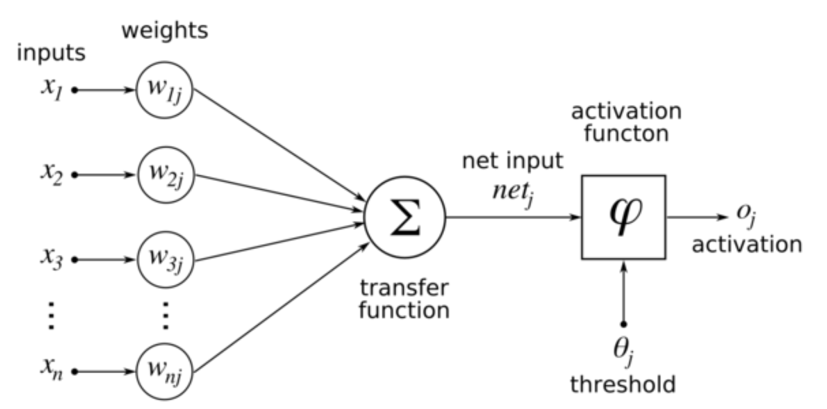
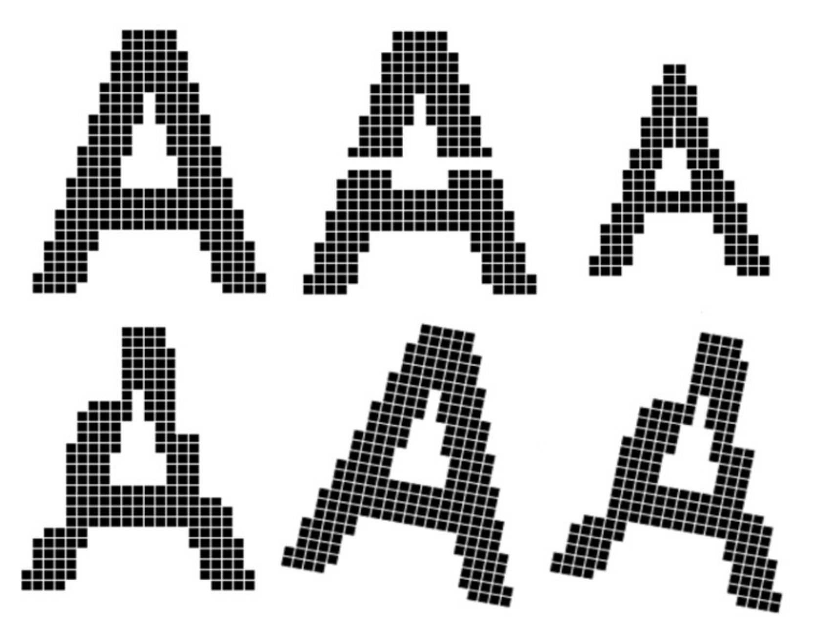
1. CNN
Fully- connected multi layered Neural Network - 글자의 변형은 무시
- 학습시간
- 망의 크기
- 변수의 개수 문제
- 전체적인 이미지 < 부분을 캐치하는 것이 더 효율적
- 필터링 기법을 인공신공망에 적용함으로써 이미지를 더욱 효과적으로 처리하기 위해서 제안 된 것
https://m.blog.naver.com/PostView.nhn?blogId=laonple&logNo=220587920012&proxyReferer=https:%2F%2Fwww.google.com%2F
Notes:
기존의 multi layer nn은 글자의 변형을 고려하지 않음
Image에 변형(크기변화 혹은 이동) 시에 같은 이미지라고 판단하지 못 함
글자의 topology는 고려하지 않고, raw data에 대해 직접적으로 처리를 하기 때문에 엄청나게 많은 학습 데이터 필요 , 학습시간 증가 문제
ex) 32 * 32 pont // black and white 패턴에 대해 처리를 하기 위해서는 2^(3232) = 2^1024 >> 이것을 Glay-scale에 적용한다면 256^(3232) = 256^1024개의 패턴나옴,,,,
학습시간, 망의 크기, 변수의 개수의 문제!!!!

Slide 5
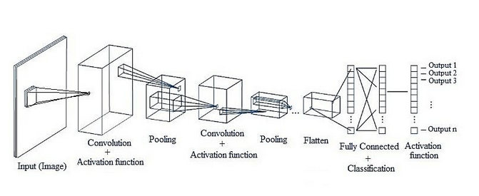
1. CNN
CNN 구조
Conv + Pooling + Conv + Pooling + Flatten + Fully connected
https://medium.com/analytics-vidhya/understanding-neural-networks-from-neuron-to-rnn-cnn-and-deep-learning-cd88e90e0a90
Notes:
기존의 multi layer nn은 글자의 변형을 고려하지 않음
Image에 변형(크기변화 혹은 이동) 시에 같은 이미지라고 판단하지 못 함
글자의 topology는 고려하지 않고, raw data에 대해 직접적으로 처리를 하기 때문에 엄청나게 많은 학습 데이터 필요 , 학습시간 증가 문제
ex) 32 * 32 pont // black and white 패턴에 대해 처리를 하기 위해서는 2^(3232) = 2^1024 >> 이것을 Glay-scale에 적용한다면 256^(3232) = 256^1024개의 패턴나옴,,,,
학습시간, 망의 크기, 변수의 개수의 문제!!!!
https://halfundecided.medium.com/%EB%94%A5%EB%9F%AC%EB%8B%9D-%EB%A8%B8%EC%8B%A0%EB%9F%AC%EB%8B%9D-cnn-convolutional-neural-networks-%EC%89%BD%EA%B2%8C-%EC%9D%B4%ED%95%B4%ED%95%98%EA%B8%B0-836869f88375

Slide 6
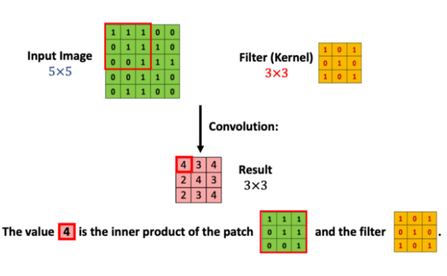
1. CNN
Convolution
Zero padding
Pooling
Fully Connected
https://hamait.tistory.com/535
Notes:
https://halfundecided.medium.com/%EB%94%A5%EB%9F%AC%EB%8B%9D-%EB%A8%B8%EC%8B%A0%EB%9F%AC%EB%8B%9D-cnn-convolutional-neural-networks-%EC%89%BD%EA%B2%8C-%EC%9D%B4%ED%95%B4%ED%95%98%EA%B8%B0-836869f88375

Slide 7
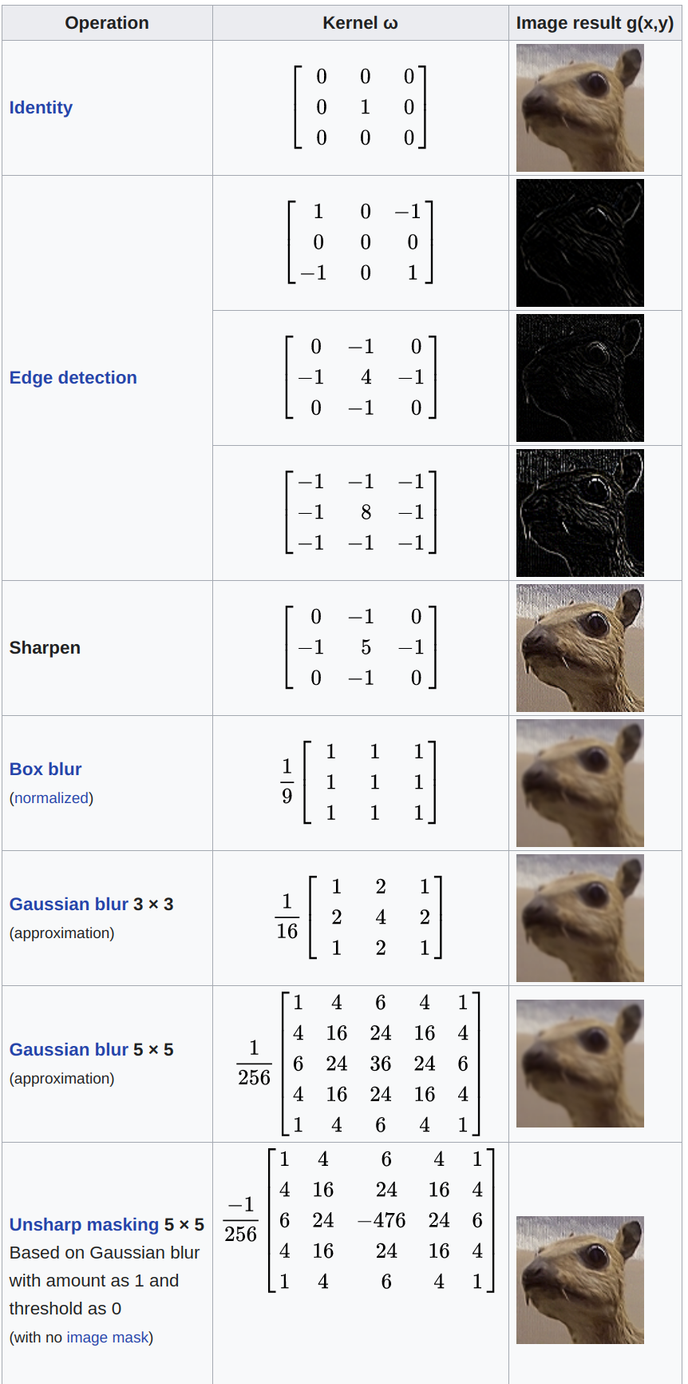
1. CNN_filter
https://en.wikipedia.org/wiki/Kernel_(image_processing)
Notes:
Cnn conv 할때 wx다 해주고 거기다가 relu 같은 함수를 입혀주는?!
Activation function 단순한 conv는 선형함수!
에다가 비선형성(nonlinearity)를 추가해주는 것
- 단순한 선형함수 일 경우 Back propagation이 불가능

Slide 8
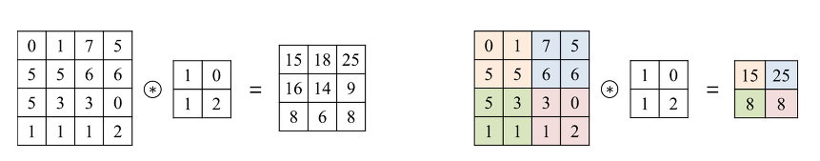
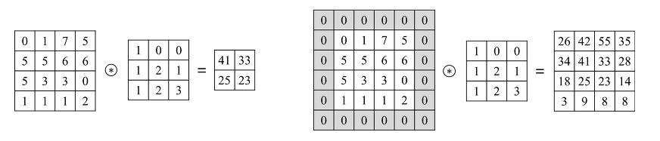
1. CNN
Convolution
Zero padding
Pooling
Fully Connected
좌) Stride 1적용 / 우) stride 2적용
좌) 패딩 미적용 우) 패딩적용
출력이미지와 입력이미지의 크기가 비슷하거나 같게 하는 방법
https://untitledtblog.tistory.com/150
Notes:
https://halfundecided.medium.com/%EB%94%A5%EB%9F%AC%EB%8B%9D-%EB%A8%B8%EC%8B%A0%EB%9F%AC%EB%8B%9D-cnn-convolutional-neural-networks-%EC%89%BD%EA%B2%8C-%EC%9D%B4%ED%95%B4%ED%95%98%EA%B8%B0-836869f88375

Slide 9
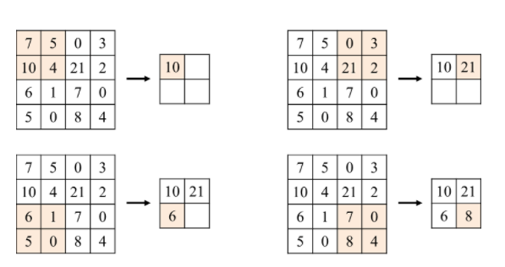
1. CNN
Convolution
Zero padding
Pooling
Fully Connected
국소영역 내부 픽셀 이동에 대해서 풀링 계층 이용 시 이미지 구성 요소들의 이동, 회전에 대한 영향을 받는 문제를 완화할 수 있음
CNN처리 이미지 크기를 줄일 수 있기 때문에 model parameter 감소 > 학습시간 절약 및 Overfitting문제 완화
https://untitledtblog.tistory.com/150
Notes:
국소 영역 내부에서는 픽셀들이 이동 및 회전 등에 의해 위치가 변경되더라도 출력값을 동일하다. 따라서, 풀링 계층을 이용할 경우, 이미지를 구성하는 요소들의 이동 및 회전 등에 의해 CNN의 출력값이 영향을 받는 문제를 완화할 수 있다.

Slide 10
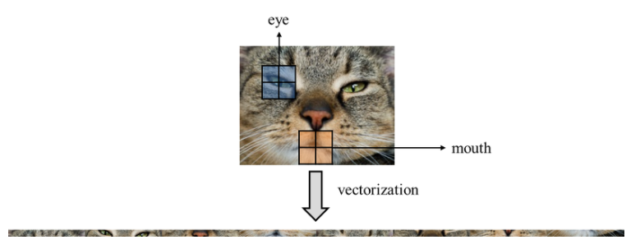
1. CNN
Convolution
Zero padding
Pooling
Fully Connected
이를 통해 Classification 함
https://untitledtblog.tistory.com/150
Notes:
국소 영역 내부에서는 픽셀들이 이동 및 회전 등에 의해 위치가 변경되더라도 출력값을 동일하다. 따라서, 풀링 계층을 이용할 경우, 이미지를 구성하는 요소들의 이동 및 회전 등에 의해 CNN의 출력값이 영향을 받는 문제를 완화할 수 있다.

Slide 11
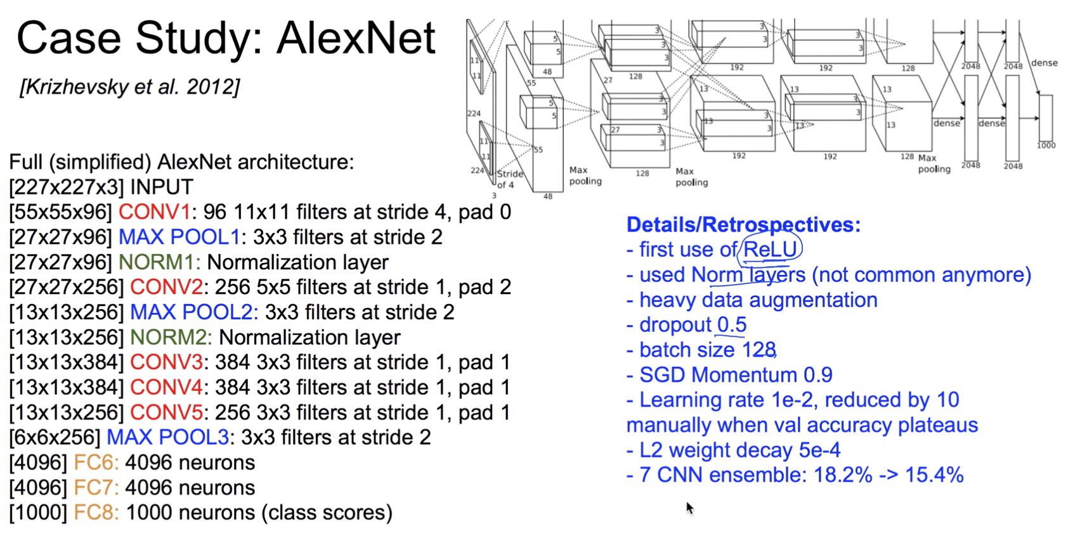
2. AlexNet
출처 : CS231N
Notes:
파라미터 개수가 줌ㅈ NN보다
초기 CNN 등장 이후 ILSVRC -2012 imagenet을이용한 대회에서 등장한 모델

Slide 12
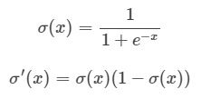
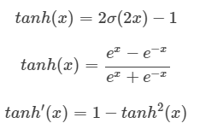
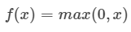
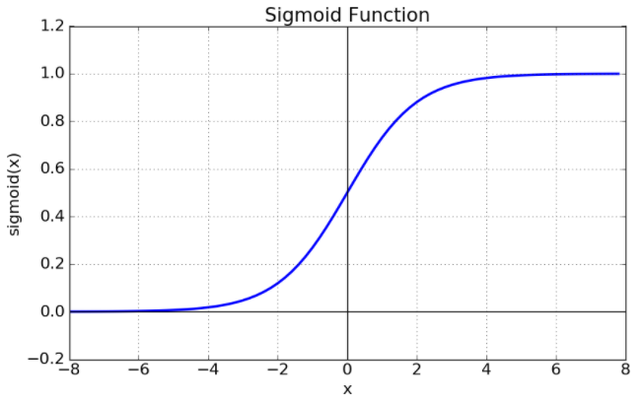
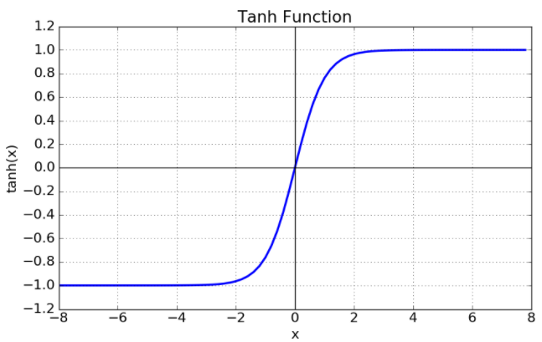
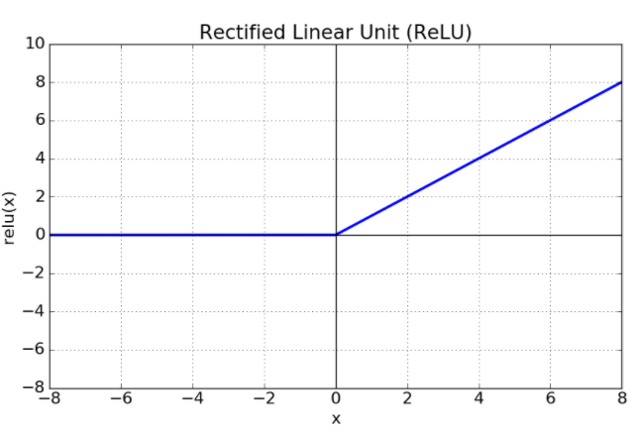
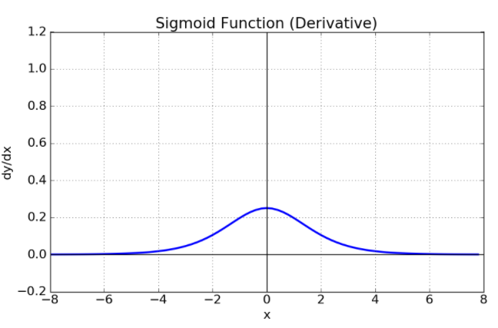
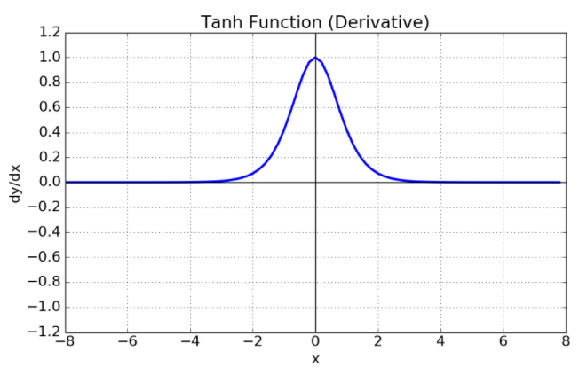
2. AlexNet_Architecture
ReLU
Multi GPU
LRN
Overlapping
Sigmoid
Tanh
ReLU
https://reniew.github.io/12/
Notes:
(local response normalization : 편향되는 것을 방지하기 위해 nomalization하
https://reniew.github.io/12/는 것

Slide 13
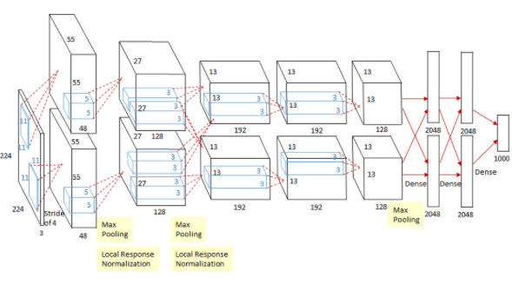
2. AlexNet_Architecture
ReLU
Multi GPU
LRN
Overlapping
Multi GPU 사용
Notes:
(local response normalization : 편향되는 것을 방지하기 위해 nomalization하는 것

Slide 14
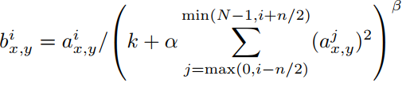
2. AlexNet_Architecture
ReLU
Multi GPU
LRN
Overlapping
https://papers.nips.cc/paper/2012/file/c399862d3b9d6b76c8436e924a68c45b-Paper.pdf
Notes:
(local response normalization : 편향되는 것을 방지하기 위해 nomalization하는 것
망의 일반화를 돕는 효과 복수의 Feature map 간에 정규화 하는 방법
신경생물학에는 lateral inhibition이라고 불리는 개념이 있다. 활성화된 뉴런이 주변 이웃 뉴런들을 억누르는 현상을 의미한다. lateral inhibition 현상을 모델링한 것이 바로 local response normalization이다. 강하게 활성화된 뉴런의 주변 이웃들에 대해서 normalization을 실행한다. 주변에 비해 어떤 뉴런이 비교적 강하게 활성화되어 있다면, 그 뉴런의 반응은 더욱더 돋보이게 될 것이다. 반면 강하게 활성화된 뉴런 주변도 모두 강하게 활성화되어 있다면, local response normalization 이후에는 모두 값이 작아질 것이다.

Slide 15
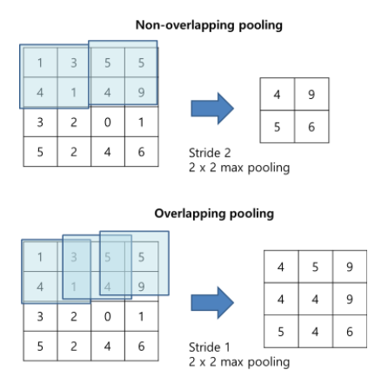
2. AlexNet_Architecture
ReLU
Multi GPU
LRN
Overlapping
Stride 를 커널 보다 작게 하는 방법
Max pooling 사용
https://bskyvision.com/421
Notes:
(local response normalization : 편향되는 것을 방지하기 위해 nomalization하는 것
https://89douner.tistory.com/60

Slide 16
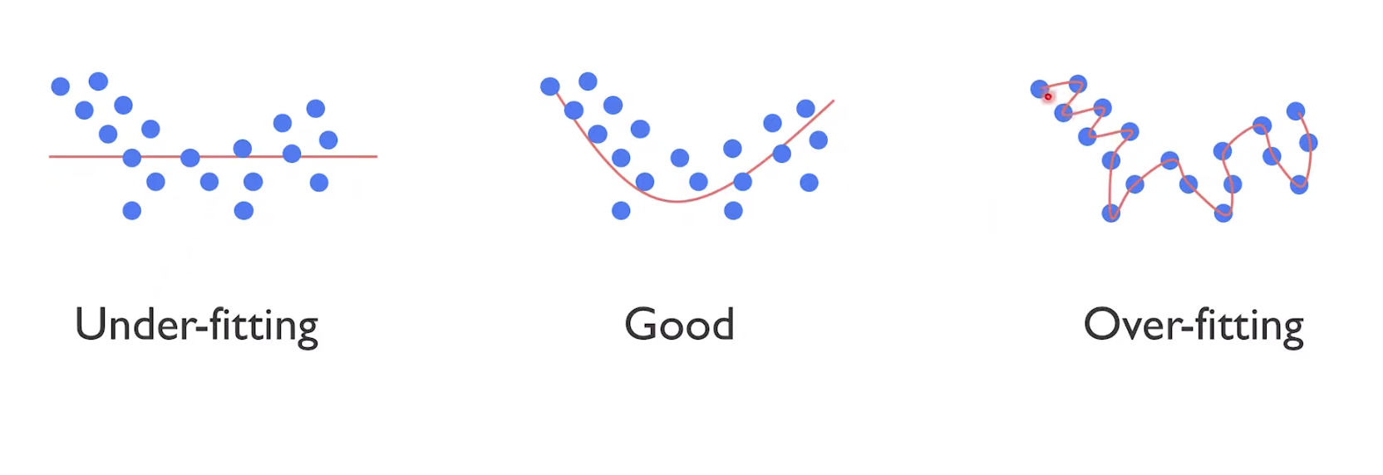
2. AlexNet_Overfitting
Overfitting
Data Augmentation
Dropout
Data에 비해 모델이 너무 복잡할 때 overfitting이 발생
학습이 부족한 경우

Slide 17
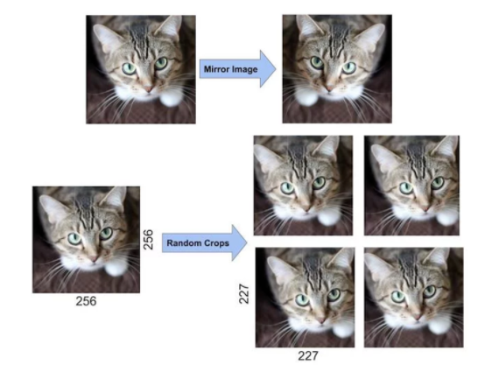
2. AlexNet_Overfitting
Overfitting
Data Augmentation
Dropout
Overfitting 방지를 위해 Data를 늘이는 방법
https://bskyvision.com/421
Notes:
https://dalpo0814.tistory.com/23?category=248619

Slide 18
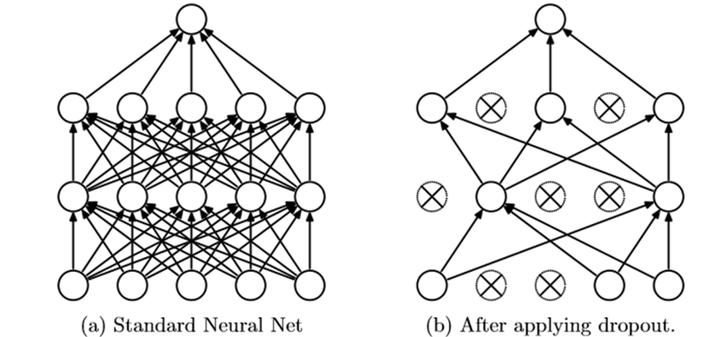
2. AlexNet_Overfitting
Overfitting
Data Augmentation
Dropout

Slide 19
3. MNIST 실험조건
2.
 | Activation function | Optimizer | Initialization | Batch Nomalization
1 | Sigmoid | SGD | Xavier uniform initializer | X
2 | Sigmoid | Adam | Xavier uniform initializer | X
3 | Sigmoid | SGD | He normal initializer. | X
4 | Relu | SGD | Xavier uniform initializer | X
5 | Sigmoid | SGD | Xavier uniform initializer | ㅇ
6 | CNN
1.
Activation | Sgimoid
Learning rate | 0.001 or 0.01
Dense | 5 or 4
Notes:
https://sensibilityit.tistory.com/504
Mlp sigmoid 망이 깊어지면 안되는 이유

Slide 20
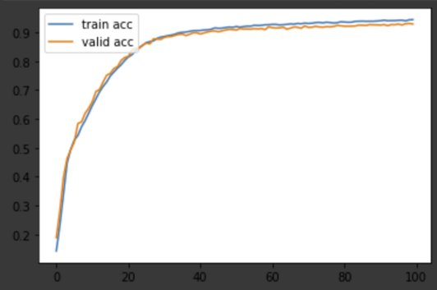
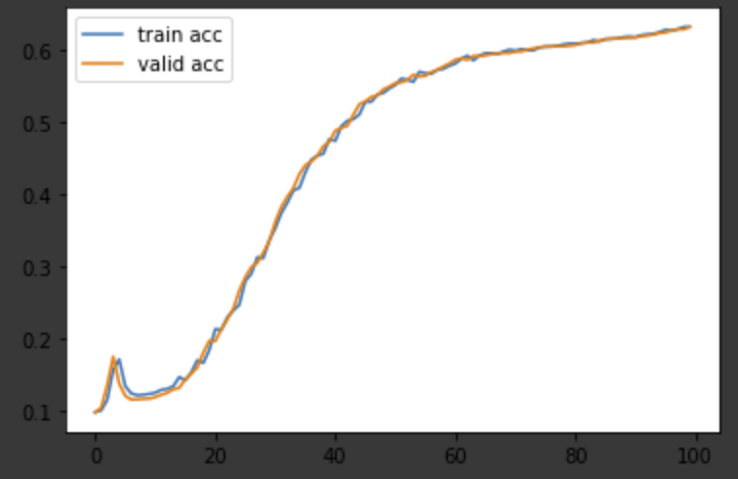
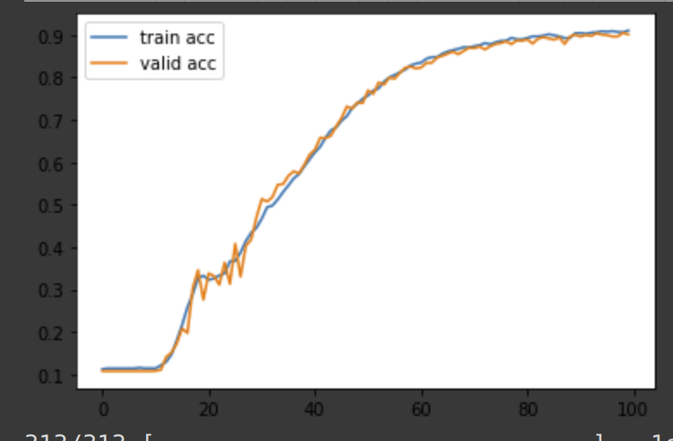
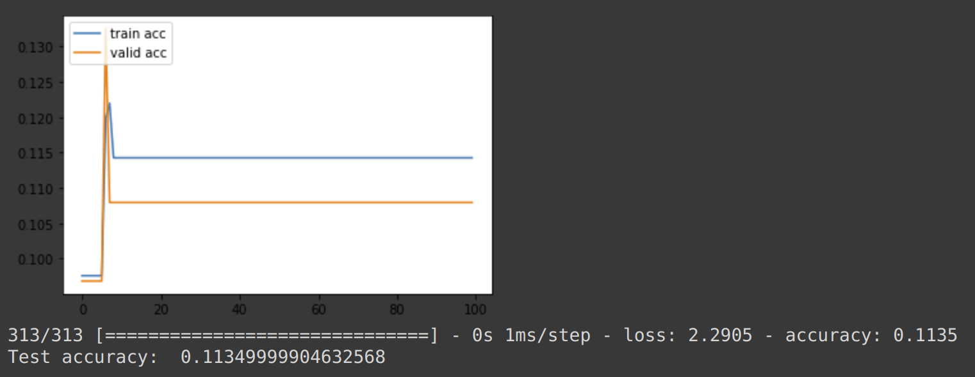
3. MNIST_1
Dense | 4 | 4 | 5 | 5
Learning rate | 0.01 | 0.001 | 0.01 | 0.001
Lose | 0.2465 | 1.7056 | 0.3921 | 2.29
Test accuracy | 93.32% | 63.71% | 90.14% | 11.34%
Notes:
https://sensibilityit.tistory.com/504
Mlp sigmoid 망이 깊어지면 안되는 이유

Slide 21
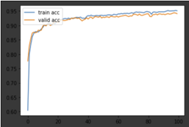
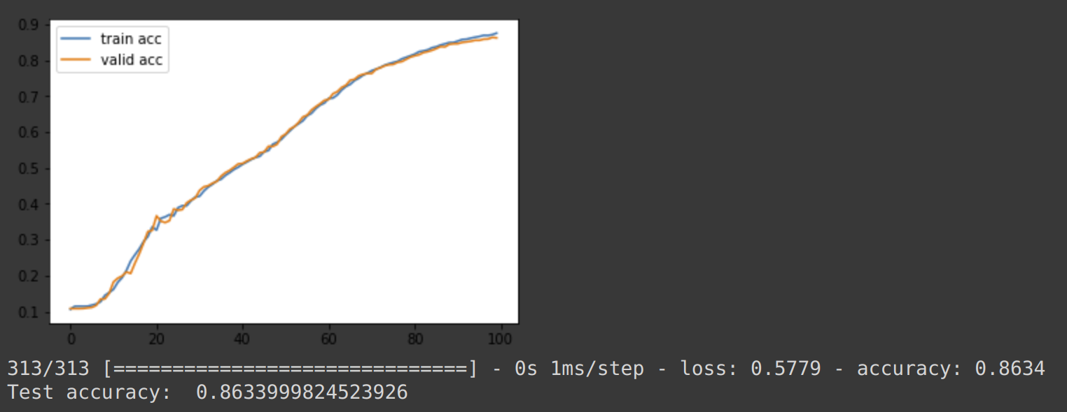
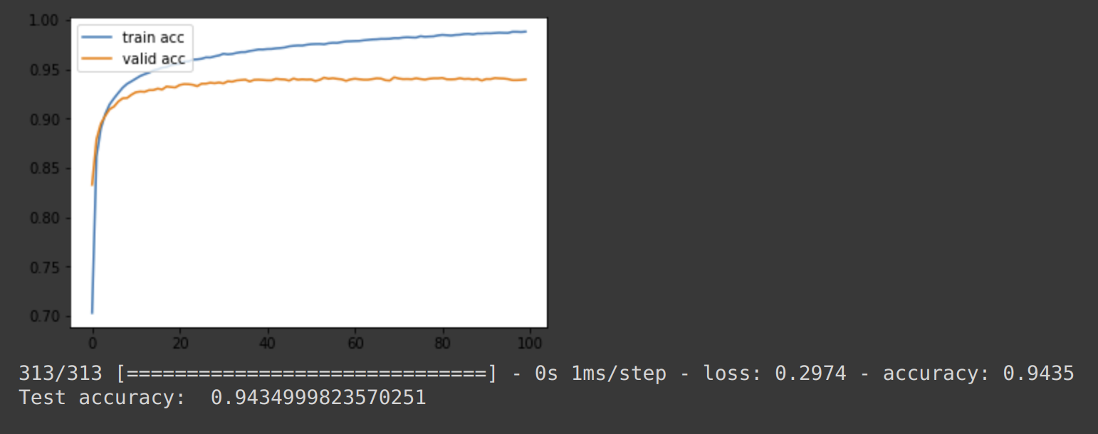
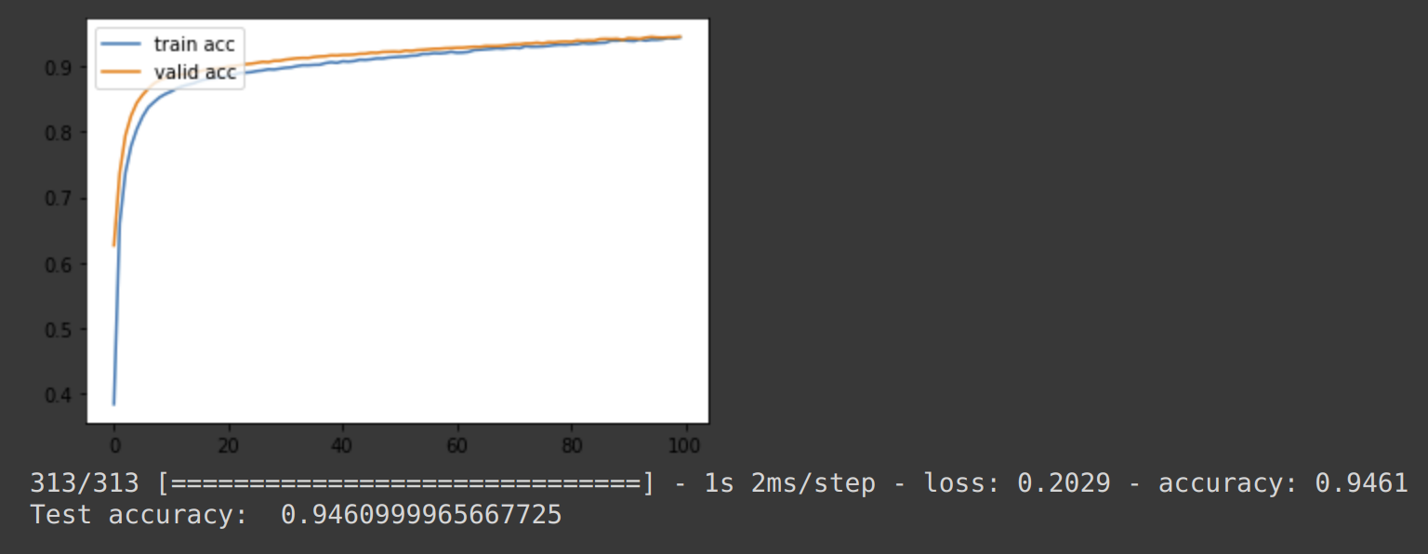
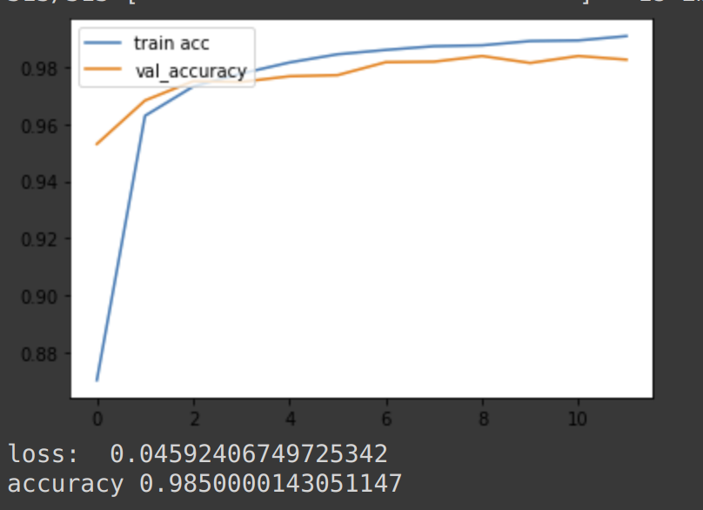
3. MNIST_2
Sigmoid / Optimizer : SGD | Sigmoid / Optimizer : Adam | Sigmoid / Optimizer : SGD / initialize : he_normal
Relu / Optimizer :SGD overfitting | Batch nomalization | CNN
Notes:
Sgd step 크기 고려 안함 일정한 스텝 만큼 이동
Con1 filters16 (3,3) -> pool (2,2) relu
Con2 filter 32 (3,3) pool(2.2) relu
Flatten – fully unit 10 ker softmax
Adam 모멘텀 고려 처음 :::에는 천천히 가고 나중에 ㄱㄱㄱ 크게 작게

Slide 22
3. MNIST_2
Sigmoid / Optimizer : SGD | Sigmoid / Optimizer : Adam | Sigmoid / Optimizer : SGD / initialize : he_normal
Test Loss : 2.29 Accturacy : 11.34 % | Test Loss : 1.905 Accturacy : 93.99 % | Test Loss : 0.5779 Accturacy : 86.33 %
Relu / Optimizer : SGD | Batch nomalization | CNN
Test Loss : 0.2974 Accturacy : 94.34 % | Test Loss : 0.2029 Accturacy : 94.60 % | Test Loss : 0.0459 Accturacy : 98.50 %
Notes:
FUlly =--->신경 안에 activation이 모든 레이어에 곱해지는데 cnn conv 필터 안에 있는 것만 엑티베이션이 곱해진다a
aW1x1 awx2 a( w1+w2

Slide 23
Thank You
Notes:
FUlly =--->신경 안에 activation이 모든 레이어에 곱해지는데 cnn conv 필터 안에 있는 것만 엑티베이션이 곱해진다a
aW1x1 awx2 a( w1+w2

Slide 24
MNIST_tensorflow2.0
import matplotlib.pyplot as plt from sklearn.model_selection import train_test_split from tensorflow.keras.datasets import mnist from tensorflow.keras.models import Sequential from tensorflow.keras.utils import to_categorical from tensorflow.keras.layers import Activation, Dense from tensorflow.keras import optimizers | 사용한 라이브러리 Matplot : mnist 이미지를 확인할 때 사용 / 그래프 그릴 때 사용
(X_train, y_train), (X_test, y_test) = mnist.load_data() | 데이터 로드
# reshaping X data: (n, 28, 28) => (n, 784) X_train = X_train.reshape((X_train.shape[0], -1)) X_test = X_test.reshape((X_test.shape[0], -1)) | Reshape 을 하는 이유는 input shape는 [width, height, channel] --> [batch, width, height, channe]로 되어 있기 때문에
y_train = to_categorical(y_train) y_test = to_categorical(y_test) | One-hot encoding : converting y data into categorical Ex ) label 7 : 000000100

Slide 25
MNIST_Sigmoid_Adam
def sgd_model(): model = Sequential() model.add(Dense(50, input_shape = (784, ))) model.add(Activation('sigmoid')) model.add(Dense(50)) model.add(Activation('sigmoid')) model.add(Dense(50)) model.add(Activation('sigmoid')) model.add(Dense(50)) model.add(Activation('sigmoid')) model.add(Dense(10)) model.add(Activation('softmax')) adam = optimizers.Adam(lr = 0.001) model.compile(optimizer = adam, loss = 'categorical_crossentropy', metrics = ['accuracy']) return model model = sgd_model() history = model.fit(X_train, y_train, validation_split = 0.3, epochs = 100, verbose = 0)
INPUT
Sigmoid (initialize default=glorot_uniform)
Compile ( optimizer =Adam )

Slide 26
MNIST_출력
plt.plot(history.history['accuracy']) plt.plot(history.history['val_accuracy']) plt.legend(['train acc', 'valid acc'], loc = 'upper left') plt.show() results = model.evaluate(X_test, y_test) print('Test accuracy: ', results[1])

Slide 27
참고
CNN
[1] http://taewan.kim/post/cnn/
[2] https://untitledtblog.tistory.com/150
[3] https://hamait.tistory.com/535
[4] https://bcho.tistory.com/1149
[5] https://m.blog.naver.com/laonple/221193389981
[6] https://gruuuuu.github.io/machine-learning/cnn-doc/#

